Slide 1
Роль МО в повышении уровня профессионального саморазвития учителя
Гавриленкова Галина Алексеевна
Учитель географии МБОУ гимназия г. Сафоново,
Член бюро ОМО учителей географии Смоленской области.
2017 год
Notes:
,,,,,,,,,,,,,,,,,,,,,,,,,,,,,,,,,,,,,,,,,,,,,,,,,,,,,,,,,,,,,,,,,,,,,,,,,,,,,,,,,,,,,,,,,,,,,,,,,,,,,,,,,,,,,,,,,,,,,,,,,,,,,,,,,,,,,,,,,,,,,,,,,,,,,,,,,,,,,,,,,,,,,,,,,,,,,,,,,,,,,,,,,,,,,,,,,,,,,,,,,,,,,,,,,,,,,,,,,,,,,,,,,,,,,,,,,,,,,,,,,,,,,,,,,,,,,,,,,,,,,,,,,,,,,,,,,,,,,,,,,,,,,,,,,,,,,,,,,,,,,,,,,,,,,,,,,,

Slide 2
Педагог живет до тех пор, пока учится сам.
К.Д. Ушинский

Slide 3
Методическая работа является одной из важных составляющих в учебно-методическом сопровождении реализации ФГОС в образовательной деятельности, направленной на всестороннее повышение компетентности и профессионального мастерства каждого учителя.

Slide 4
Методическое сопровождение реализации ФГОС нами рассматривается как система нормативной и учебно-методической документации, средств обучения и контроля, необходимых и достаточных для качественной организации обучения по образовательным программам.

Slide 5
Методическая работа
предполагает повышение качества профессионального уровня учителя посредством наращивания количества знаний о новых методиках, приемах, технологиях и умений за счет применения их в своей деятельности.

Slide 6
Цели методической работы - это
подготовка учителя как субъекта профессиональной деятельности, социальной жизни, субъекта личностной самореализации, самоактуализации и самоорганизации.

Slide 7
Работа методического объединения способствует формированию и развитию профессиональных компетентностей учителя таких как:
ценностно-смысловые;
учебно-познавательные ;
информационные;
коммуникативные;
личностного самосовершенствования.

Slide 8
Разносторонний характер содержания методических заседаний способствуют совершенствованию и развитию педагогического мастерства учителей. Использованные формы проведения методических встреч выполняют организационные и учебно-методические функции.

Slide 9
Воспитать человека с современным мышлением, способного самореализоваться в жизни, могут только педагоги, обладающие высоким профессионализмом. При этом в понятие «профессионализм» включаются не только предметные, дидактические, методические, психолого-педагогические знания и умения, но и личностный потенциал педагога

Slide 10
В рамках МО рассматриваются следующие вопросы по предмету:
-разработка приемов, методов, технологий обучения,
-работа с образовательными стандартами,
-инновационные технологии,
-совершенствование форм и методов организации урока,
-подготовка к ОГЭ, ЕГЭ, ВПР, промежуточной аттестации,
-взаимные посещения занятий и др.

Slide 11
Своевременная информация о новой литературе оказывает учителям существенную помощь в работе по самообразованию, создает благоприятные условия для внедрения в практику достижений педагогической и психологической науки.

Slide 12
Совершенствование педагогического мастерства учителя через МО предполагает различную научно-методическую деятельность:
- ознакомление с современными научными исследованиями в области преподавания дисциплины;

Slide 13
- изучение опыта коллег;
- ознакомление с новыми программами и концепциями;
- повышение квалификации;
- самообразование;
- посещение уроков;
- проведение выставок, смотров творческой деятельности учителя

Slide 14
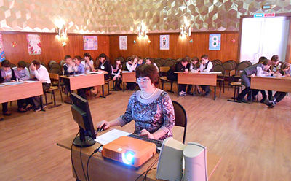
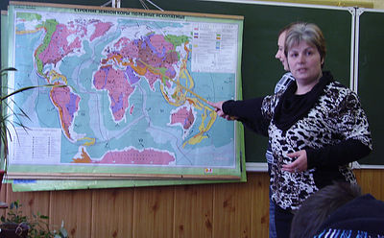
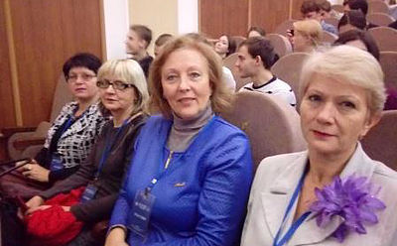
Все мероприятия проводятся на должном профессиональном уровне

Slide 15
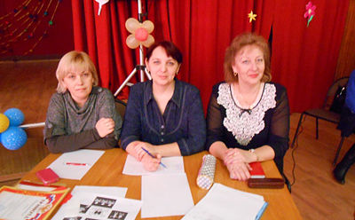
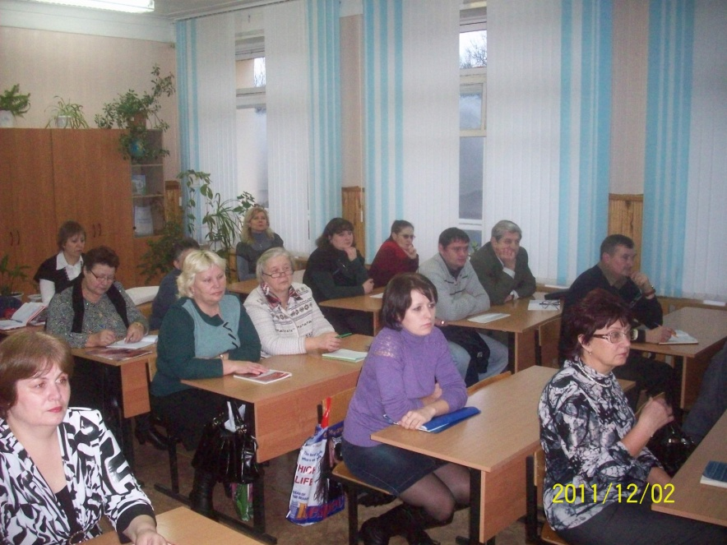
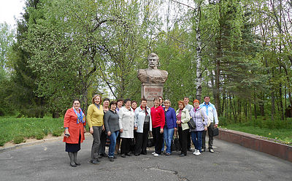
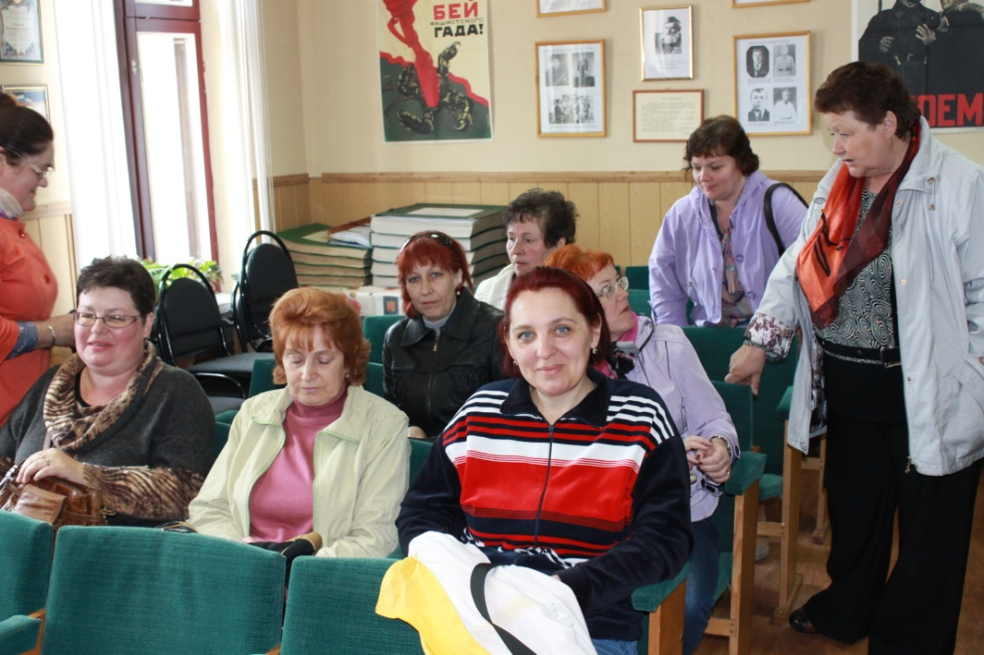
Методическое объединение учителей географии Сафоновского района Смоленской области приняло участие в семинаре-практикуме: "Формирование эколого-нравственных ценностей обучающихся на уроках географии и во внеурочной работе учителя географии на краеведческом материале о национальном парке "Смоленское Поозерье", в соответствии с ФГОС".

Slide 16
Наш сайт http://geografa67.wixsite.com/mysite

Slide 17
Спасибо за внимание!

